Slide 1


共青团厦门大学嘉庚学院建筑学院委员会
凝聚青年|服务大局|当好桥梁|从严治团
团员发展大会
建筑学院2024级城规24(1)班团支部
2025年12月18日

Slide 2

共青团厦门大学嘉庚学院建筑学院委员会
凝聚青年|服务大局|当好桥梁|从严治团
1
确定与会团员情况
要求班级团支部2/3以上的人员到场

Slide 3
统计团员到场情况
本次大会应到会团员XX人，请假XX人，实到XX人，到会人数超过支部团员总数的2/3，符合大会召开的条件。

Slide 4
2
全体起立，奏唱团歌

Slide 5



Slide 6
3
团支书宣读接收条件及情况

Slide 7
接收条件
根据《中国共产主义青年团发展团员工作细则》：
申请人是年龄在十四周岁以上，二十八周岁以下的中国青年。
申请人政治标准合格，在学习、生产、工作和社会活动中能发挥模范带头作用。
申请人已确立为入团积极分子并进行三个月以上的培养教育。
申请人参加过不少于8学时的团课学习。

Slide 8
接收情况
为确保发展质量，根据学院团委的工作安排和要求，经基础条件筛查、团支委会酝酿讨论，产生了XX名入团发展对象
本次我支部可发展XX名新团员
民主投票时，赞成人数要小于或等于支部可推选人数，多选为“废票”

Slide 9
4
团支书介绍入团发展对象情况

Slide 10
入团发展对象名单
序号 | 学号 | 姓名 | 性别 | 籍贯 | 提交入团申请书时间 | 确定为入团积极分子时间
1 | ACH190** | 庄** | 女 | 福建省漳州市 | 20220505 | 20231001
2 | ACH190** | 钟* | 女 | 江西省宜春市 | 20200318 | 20231001
3 | ACH190** | 许** | 男 | 福建省泉州市 | 20211113 | 20231001
4 | LSA190** | 郑** | 女 | 福建省福州市 | 20210324 | 20231001
入团发展对象人数控制在班级团支部团员比例30%以内

Slide 11
5
入团发展对象（逐个）
宣读《入团志愿书》
有多个发展对象的，需要逐个介绍情况和发表意见（例：庄**宣读完《入团志愿书》，入团介绍人介绍情况和发表意见；钟*宣读完《入团志愿书》，入团介绍人介绍情况和发表意见。

Slide 12
6
入团介绍人介绍申请人情况
对是否同意其入团表明意见

Slide 13
入团发展对象名单
序号 | 学号 | 姓名 | 入团介绍人1 | 入团介绍人2
1 | ACH190** | 庄** | 章芯羽 | 许文彦
2 | ACH190** | 钟* | 章芯羽 | 许文彦
3 | ACH190** | 许** | 章芯羽 | 许文彦
4 | LSA190** | 郑** | 章芯羽 | 许文彦
有多个发展对象的，需要逐个介绍情况和发表意见（例：庄**宣读完《入团志愿书》，入团介绍人介绍情况和发表意见；钟*宣读完《入团志愿书》，入团介绍人介绍情况和发表意见。

Slide 14
7
团支书做民主投票填表说明

Slide 15
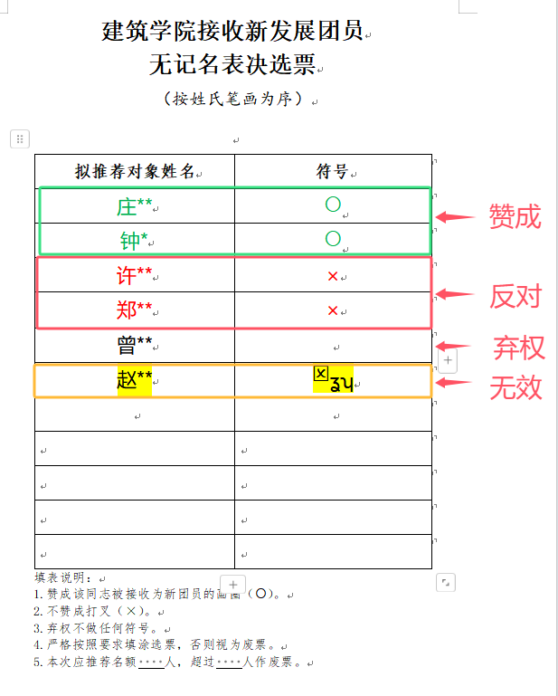
填表说明
1.赞成该同志被接收为新团员的画圈（）
2.不赞成打叉（×）
3.弃权不做任何符号。
4.严格按照要求填涂选票，否则视为废票。
5.本次应发展名额X人，超过X人作废票。
要求取得超过应到会有表决权团员半数以上的，才是有效推荐

Slide 16
8
下发选票、民主投票
非团员不得参与投票

Slide 17
9
统计投票结果

Slide 18
统计投票结果
本次选举共发出选票XX张，收回XX张，经清点统计，有效票XX张，无效票XX张。
其中各入团发展对象得票数：
序号 | 学号 | 姓名 | 赞成 | 不赞成 | 弃权
1 | ACH190** | 庄** | 30 | 0 | 2
2 | ACH190** | 钟* | 30 | 1 | 1
3 | ACH190** | 许** | 10 | 10 | 12
4 | LSA190** | 郑** | 9 | 12 | 11

Slide 19
统计投票结果
本次选举，赞成人数超过应到会有表决权团员半数以上的入团发展对象为
庄XX，钟XX
应到会有表决权团员半数以上——指的是团支部团员数量的半数，不是现场到会人数的半数
例：支部人数30人，到会24人，有效推荐“赞成”票数要超过15票

Slide 20
共青团厦门大学嘉庚学院建筑学院委员会
凝聚青年|服务大局|当好桥梁|从严治团
团员发展大会
建筑学院2024级城规24(1)班团支部
2025年12月18日

